Slide 1
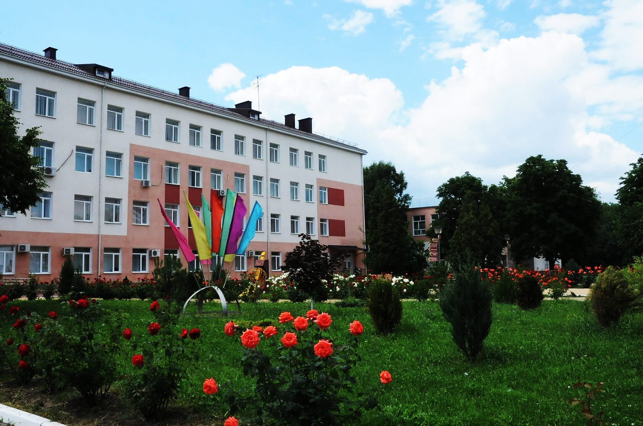
УЧЕБНЫЕ СБОРЫ ЮНОШЕЙ
10 КЛАССОВ
МАОУ "Лицей экономический № 14"
26 – 30 мая 2026 года

Slide 2

ЦЕЛЬ УЧЕБНЫХ СБОРОВ
Выполнение практической части программы учебного курса «Основы безопасности и защиты Родины» в разделе «Основы воинской службы».
Повышение эффективности подготовки юношей к службе в рядах Вооружённых Сил Российской Федерации и защите Родины.

Slide 3
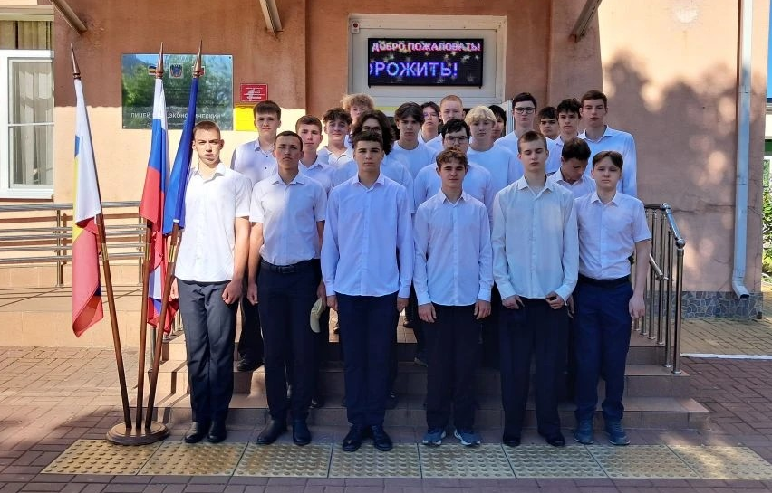
ТОРЖЕСТВЕННОЕ ОТКРЫТИЕ
УЧЕБНЫХ СБОРОВ
Торжественный вынос Государственного флага Российской Федерации, флага Ростовской области, флага города Ростова-на-Дону и исполнение Государственного гимна России и гимна Ростовской области.

Slide 4
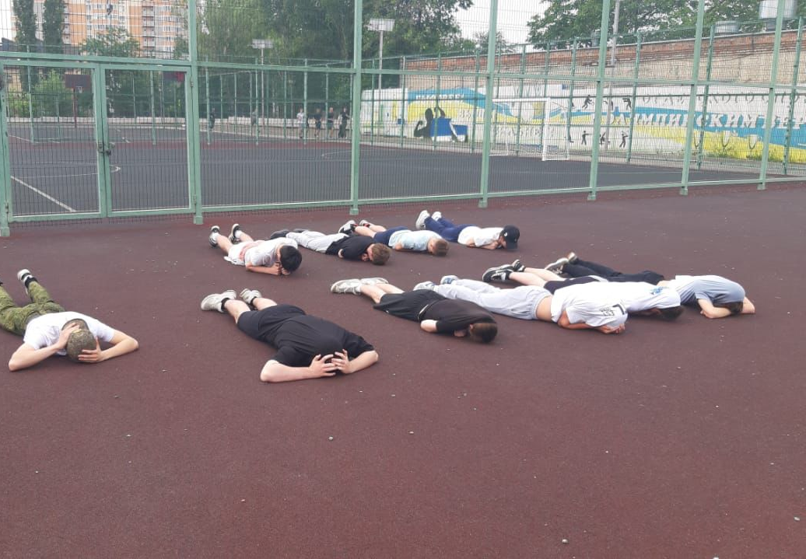
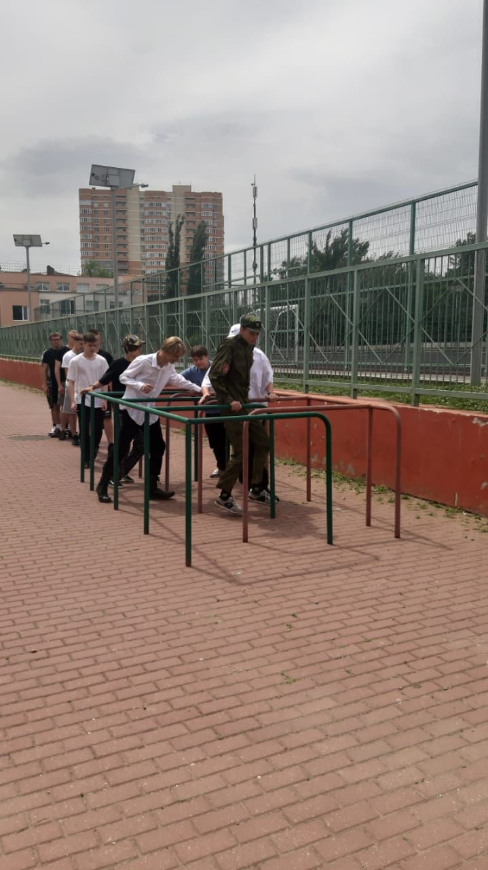
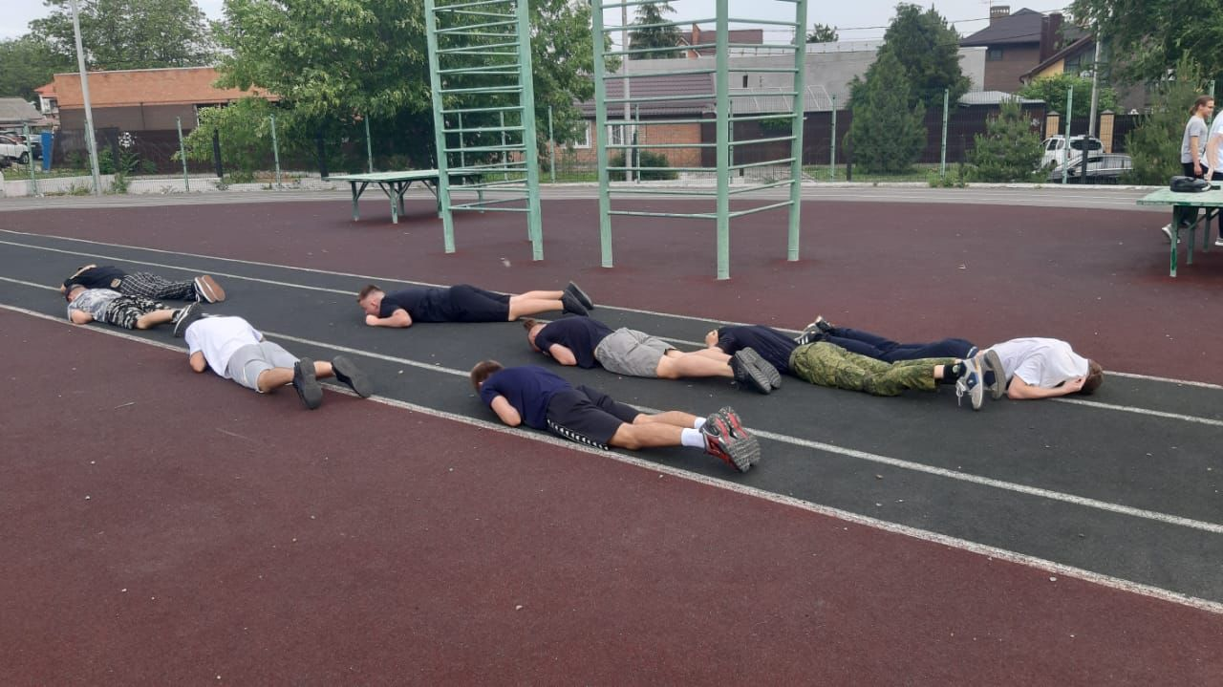
ТАКТИЧЕСКАЯ ПОДГОТОВКА
Юноши изучили современный общевойсковой бой, обязанности солдата в бою, основные приёмы и способы действий солдата в современном общевойсковом бою, сигналы управления, оповещения и взаимодействия, способы передвижения солдата в бою, приёмы и правила стрельбы в бою, последовательность инженерного оборудования одиночного окопа, способы ориентирования на местности.

Slide 5
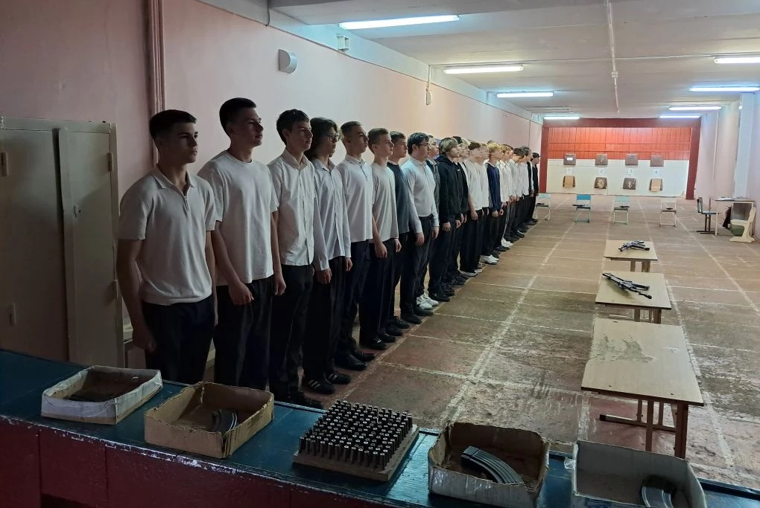
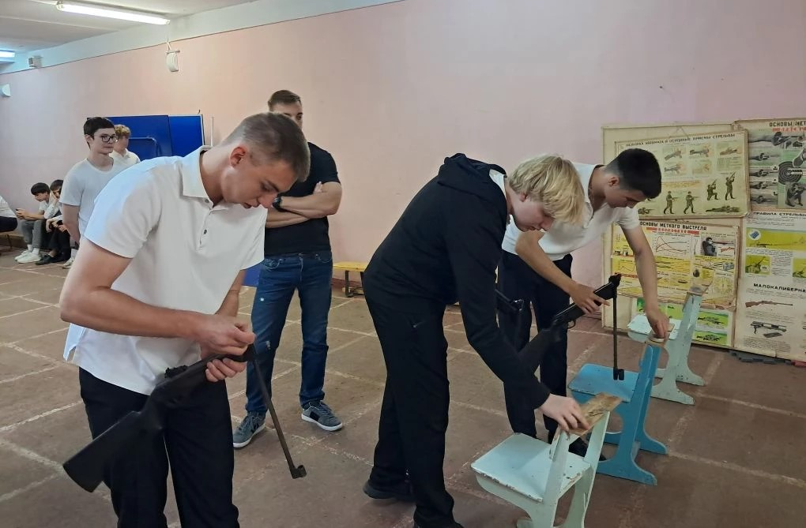
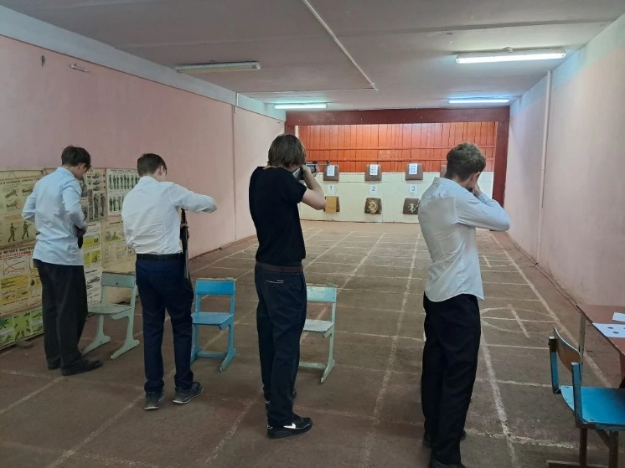
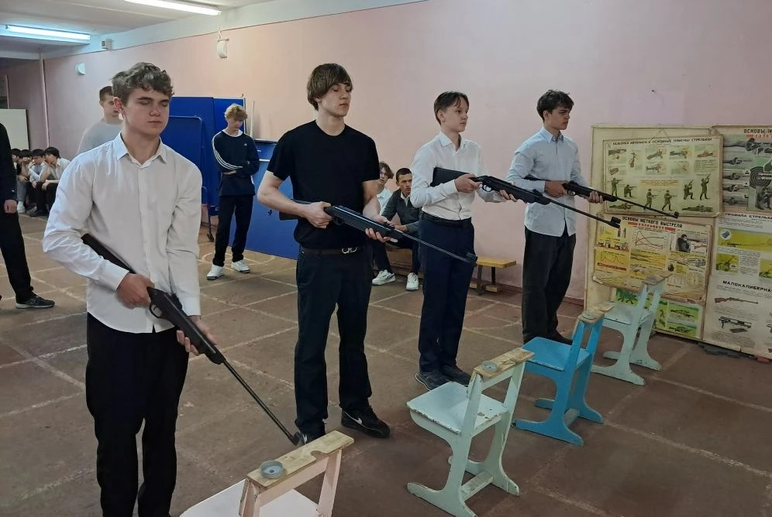
ОГНЕВАЯ ПОДГОТОВКА
Участники сборов изучили устройство стрелкового оружия, основные правила, приёмы и способы стрельбы из него, устройство ручных боевых гранат, требования и выполнению метания ручных имитационных гранат, требования безопасности при обращении с оружием и боеприпасами, в тире на базе МБОУ «Школа Nº 83» готовили стрелковое оружие к стрельбе и стреляли по неподвижным целям.

Slide 6
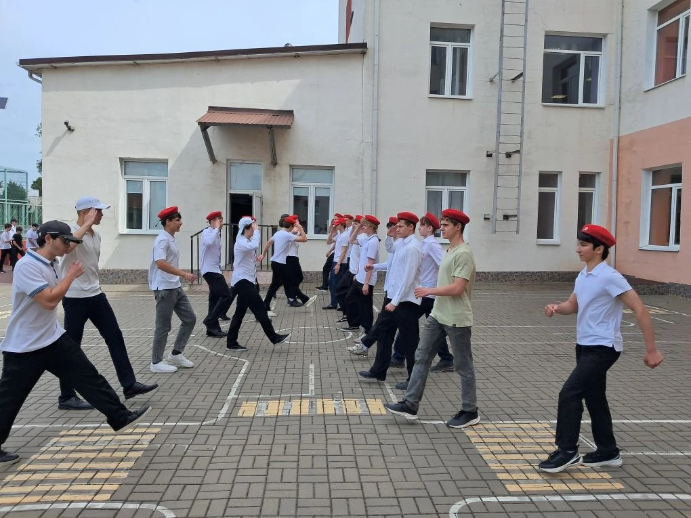
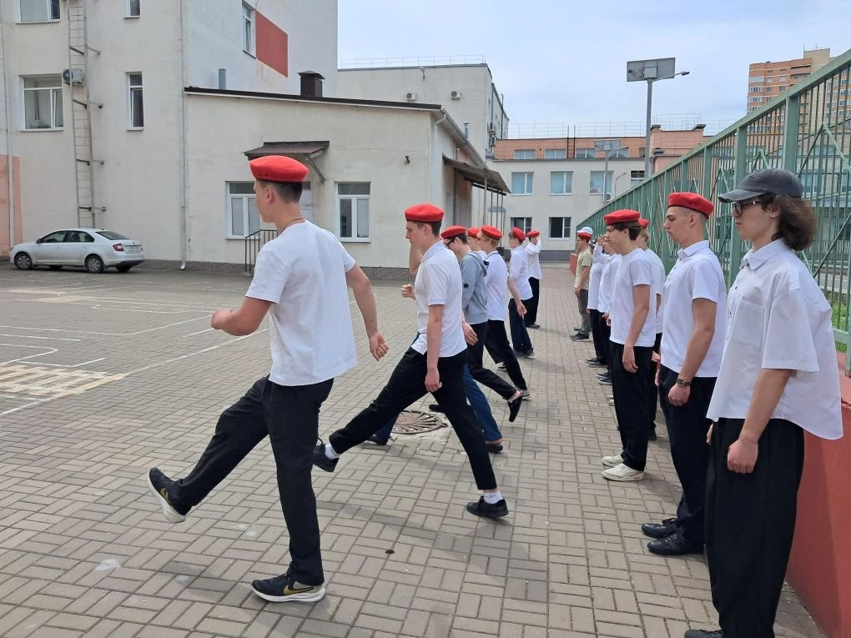
СТРОЕВАЯ ПОДГОТОВКА
Юноши изучили строи и управление ими, строевые приёмы и движение без оружия, выполняли воинские приветствия без оружия на месте и в движении, выходили из строя и возвращались в строй, подходили к начальнику и отходили от него, строили отделения, развёрнутый строй, походный строй.

Slide 7
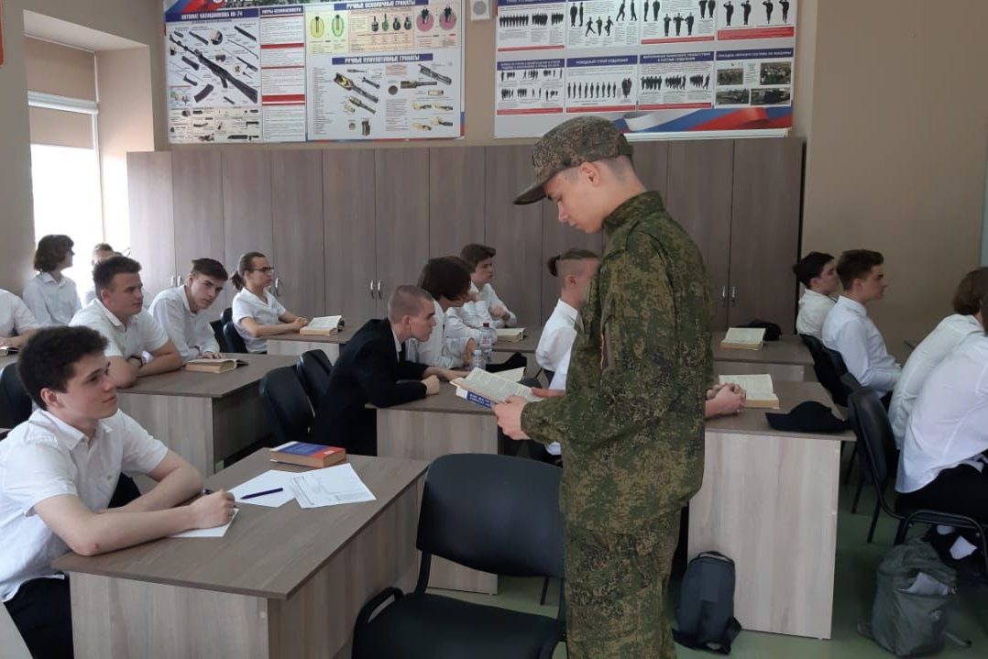
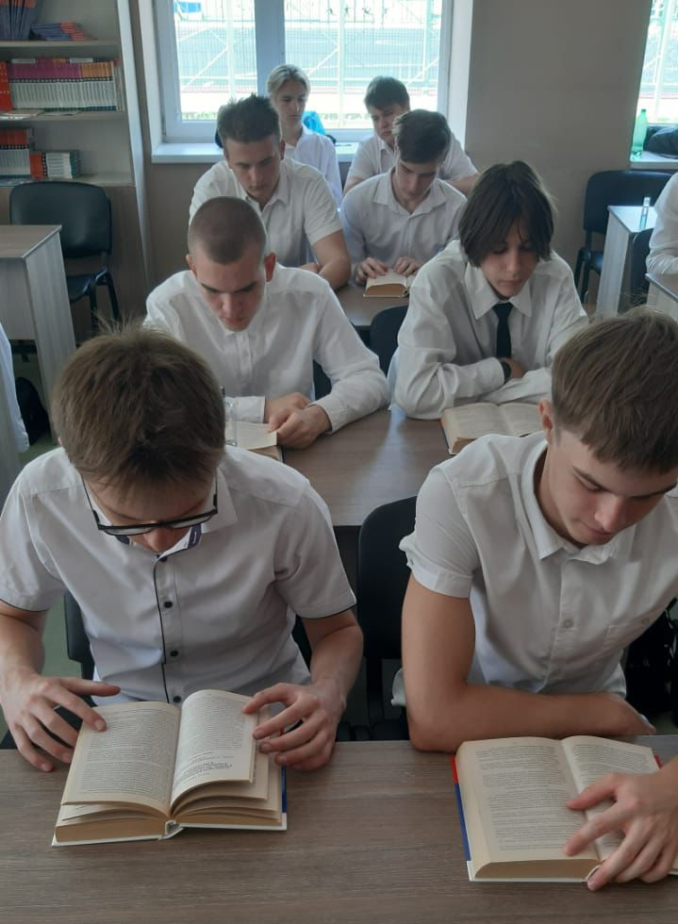
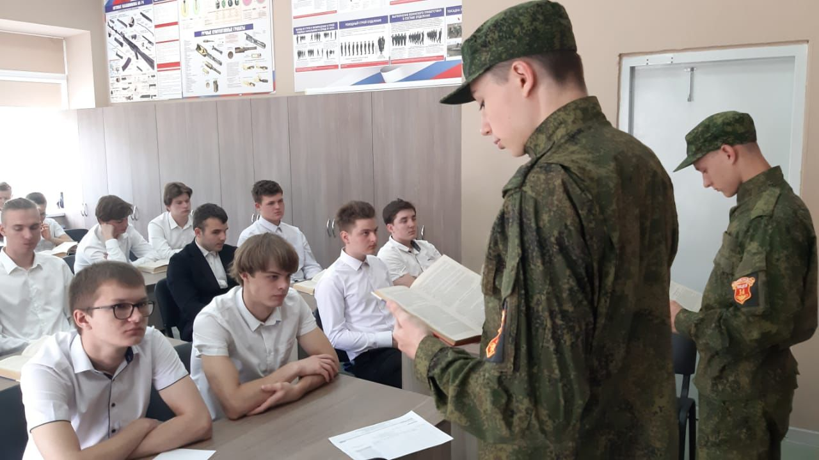
ОБЩЕВОИНСКИЕ УСТАВЫ
ВООРУЖЁННЫХ СИЛ
РОССИЙСКОЙ ФЕДЕРАЦИИ
Участники учебных сборов изучили права, обязанности и ответственность военнослужащих, взаимоотношения между военнослужащими, обязанности солдата (матроса), размещение военнослужащих, распределение времени и внутренний распорядок в повседневной деятельности военнослужащих, суточный наряд, обязанности дневального по роте, организацию караульной службы, обязанности часового, охрану здоровья военнослужащих, основные мероприятия, проводимые в частях и подразделениях по обеспечению безопасности военной службы.

Slide 8
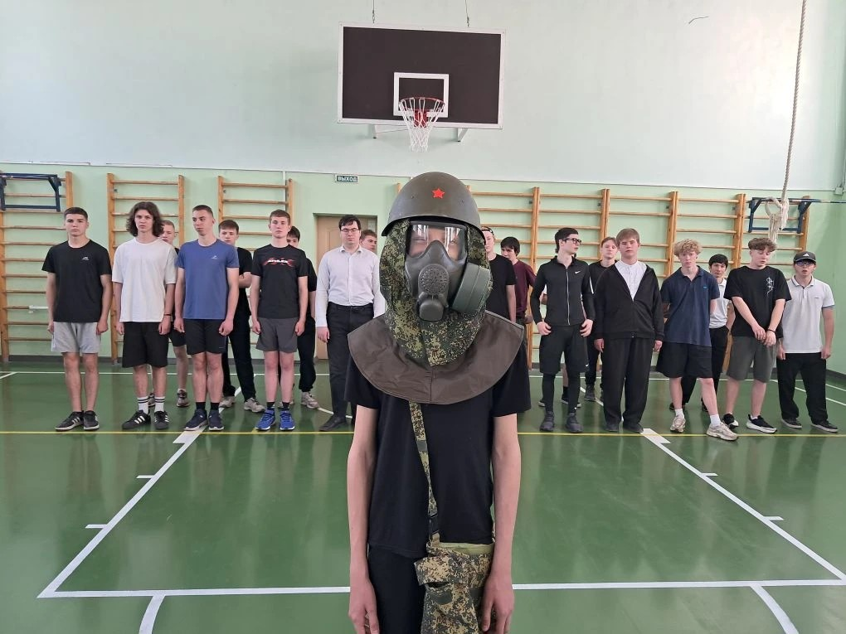
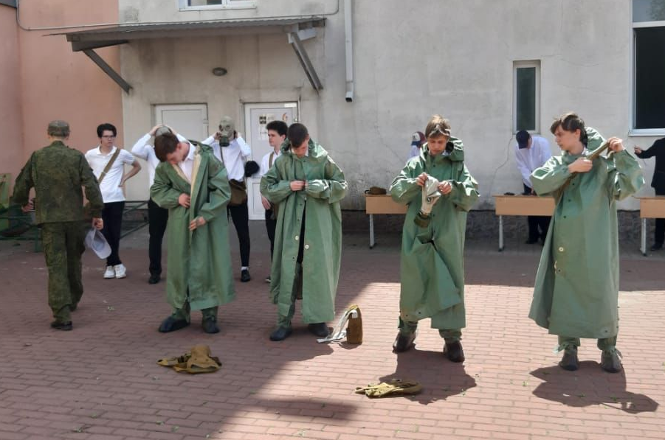
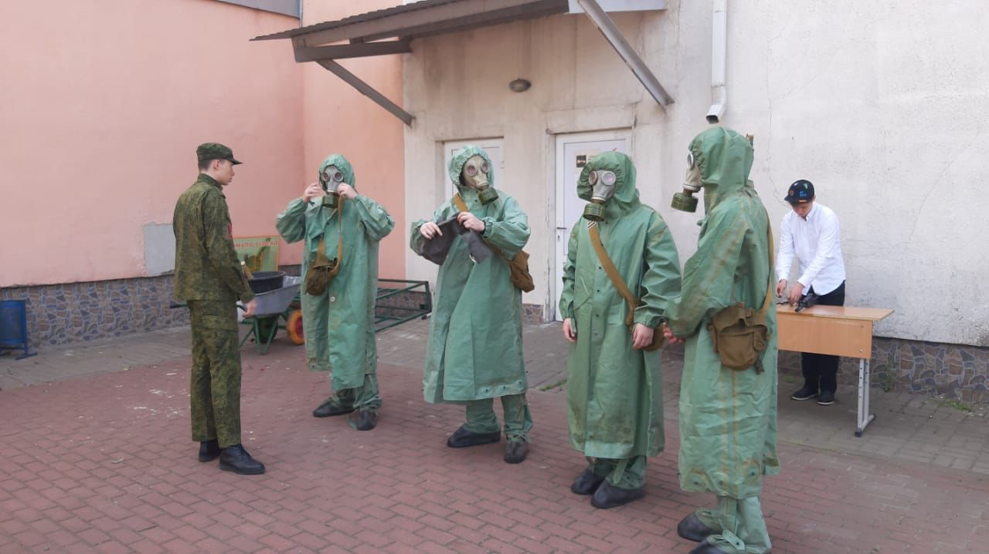
РАДИАЦИОННАЯ, ХИМИЧЕСКАЯ
И БИОЛОГИЧЕСКАЯ ЗАЩИТА (РХБЗ)
Юноши изучили табельные средства индивидуальной защиты от оружия массового поражения.

Slide 9
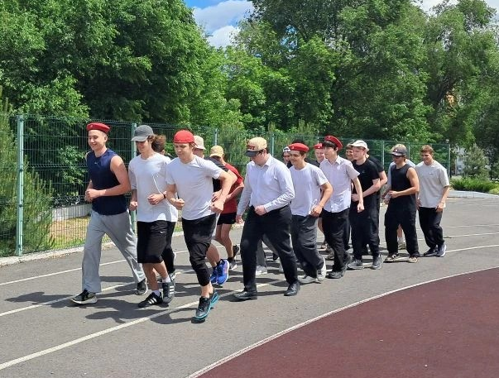
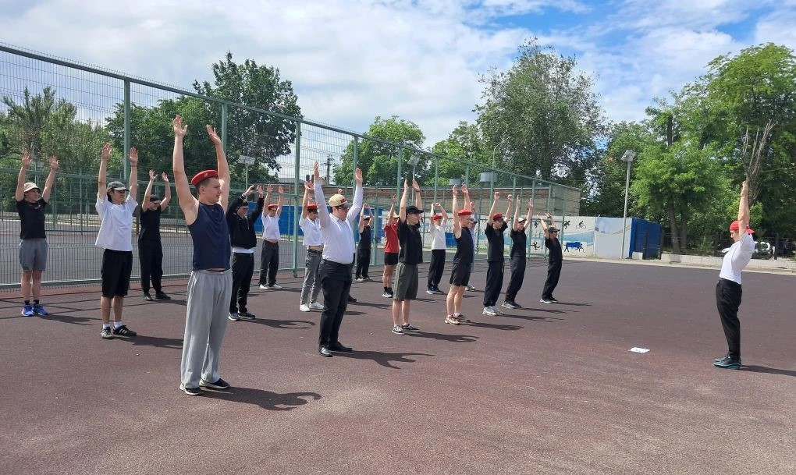
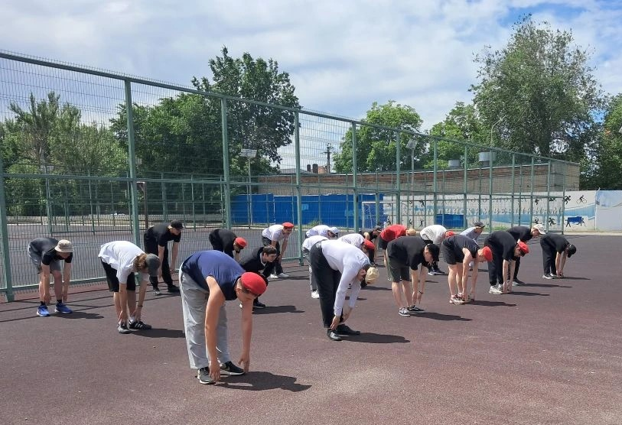
ФИЗИЧЕСКАЯ ПОДГОТОВКА
Участники учебных сборов занимались гимнастикой и атлетической подготовкой, преодолевали препятствия, выполняли ускоренное передвижение, комплексные учебно-тренировочные упражнения.

Slide 10
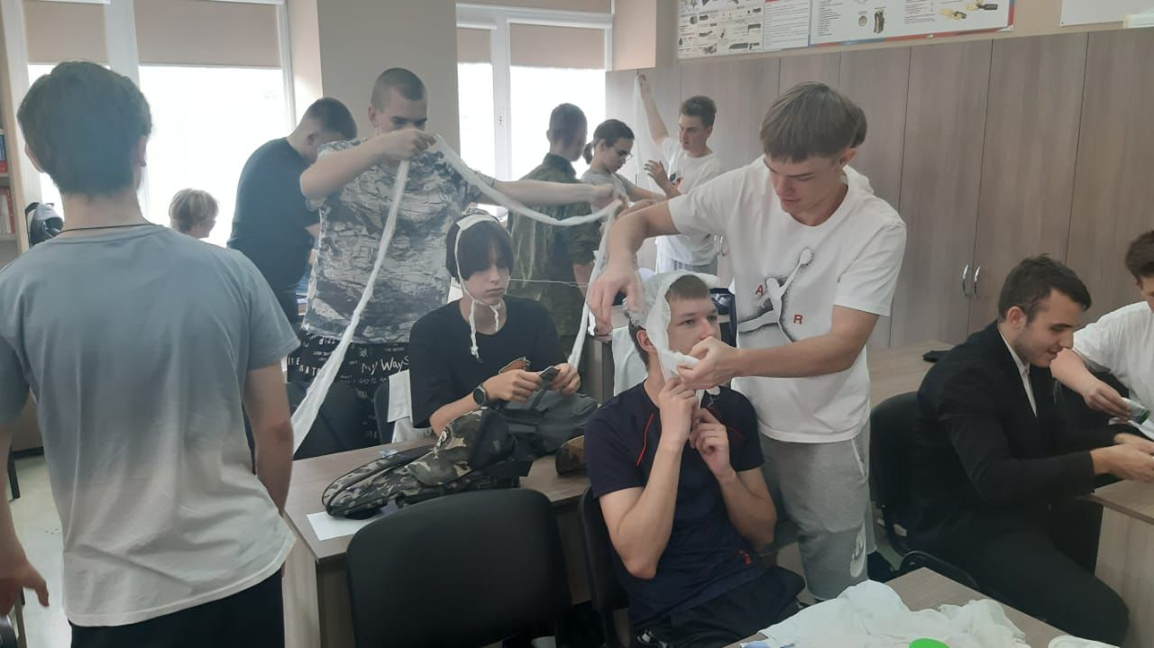
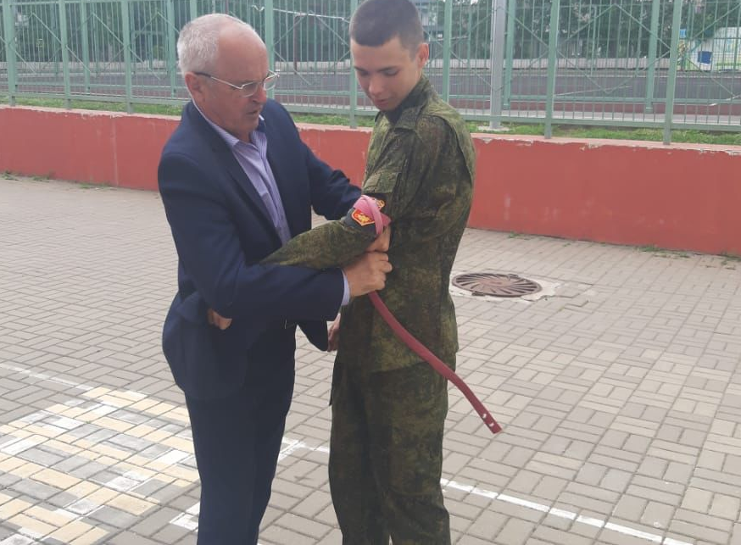
ВОЕННО-МЕДИЦИНСКАЯ ПОДГОТОВКА
Юноши изучили правило оказания первой медицинской помощи при ранениях, правила оказания первой медицинской помощи при ожогах, острых отравлениях, отморожении.

Slide 11
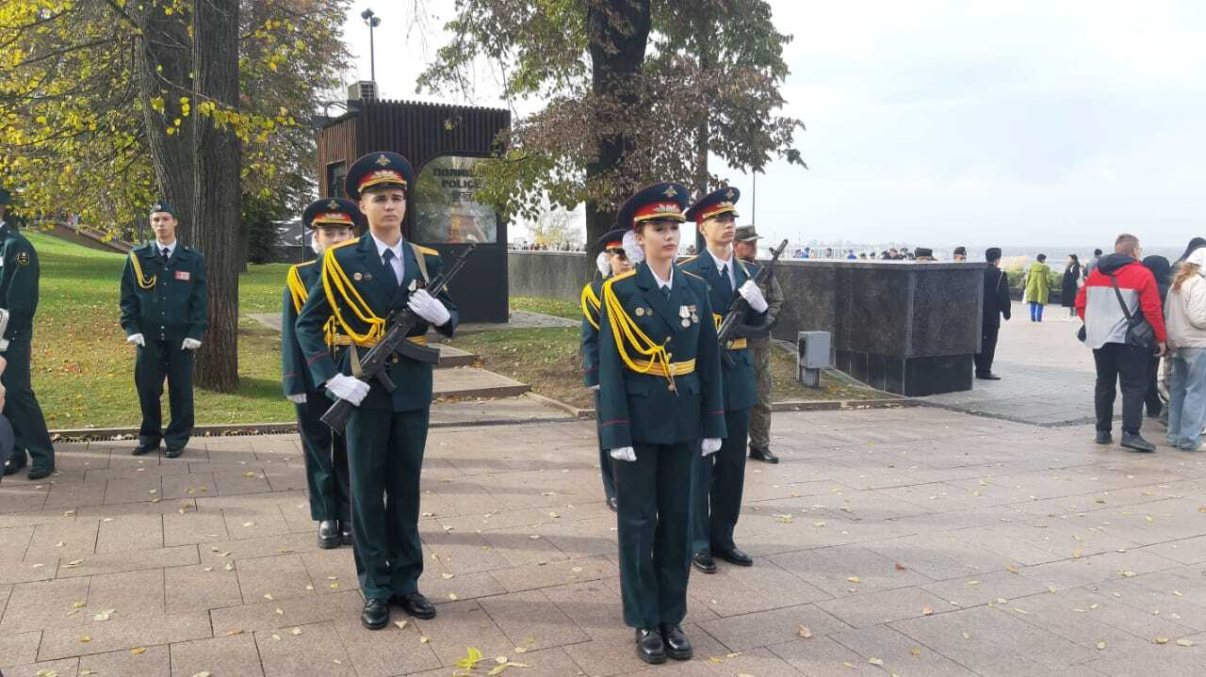
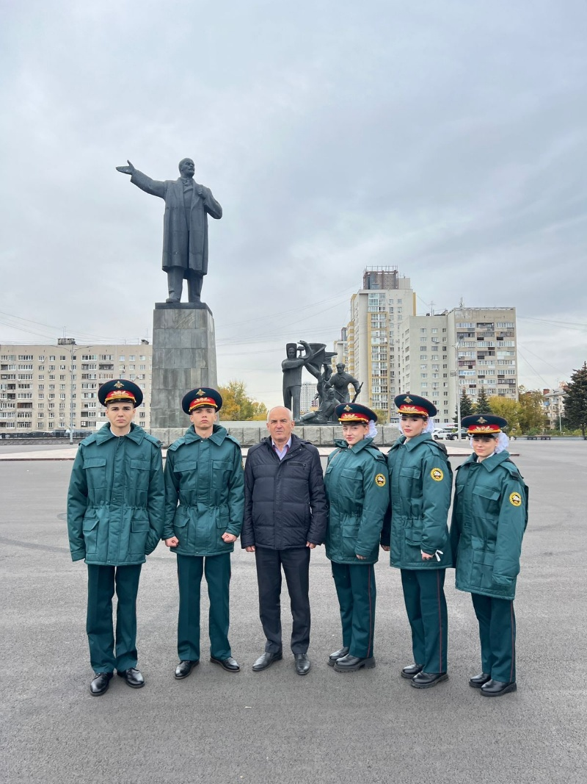
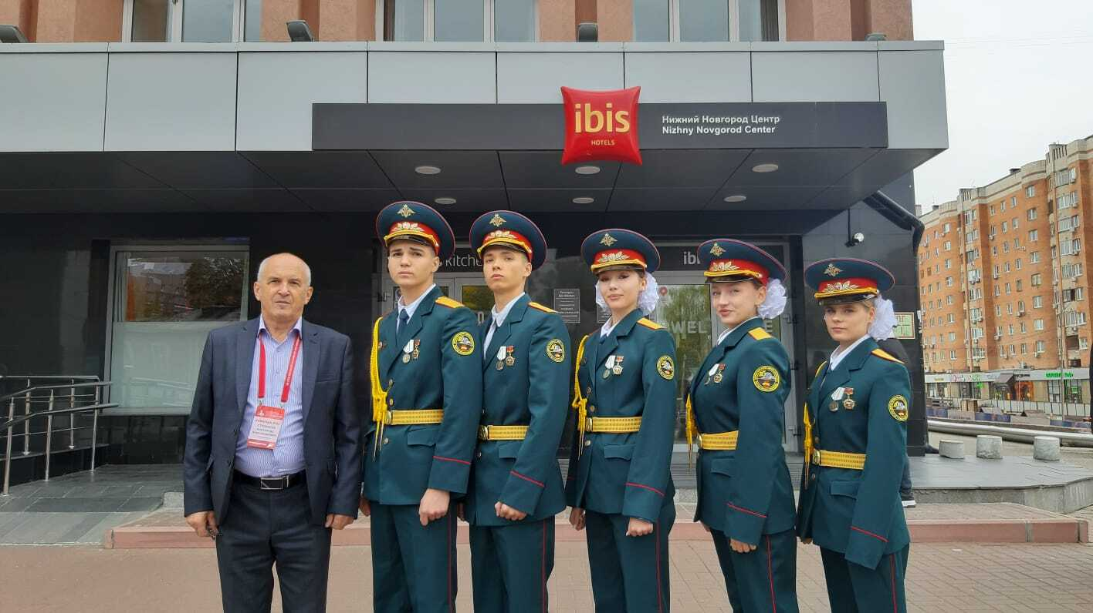
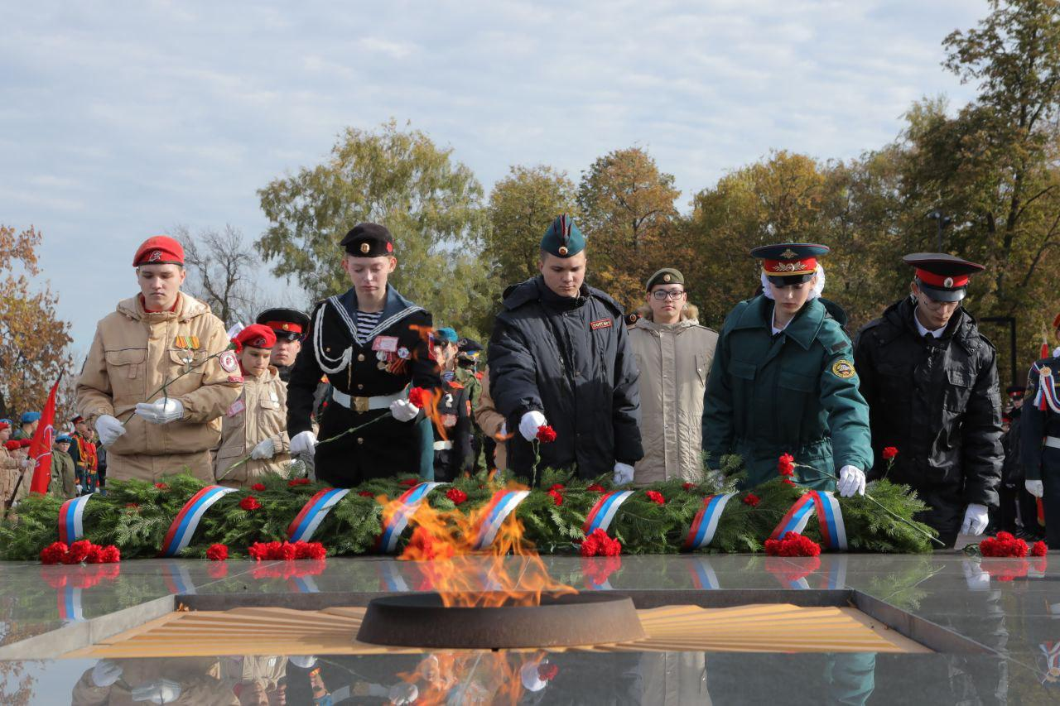
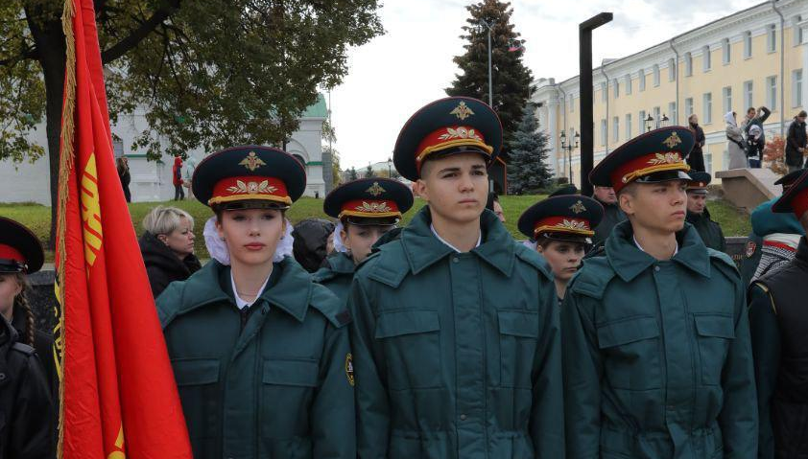
ПАТРИОТИЧЕСКОЕ ВОСПИТАНИЕ
Юнармейский отряд «Патриот» МАОУ «Лицей экономический №14» - победитель муниципального проекта «Юнармейский марш 2024-2025» - принял участие во Всероссийском слёте активистов движения ПОСТ №1 с 3 по 6 октября 2025 года в Нижнем Новгороде.

Slide 12
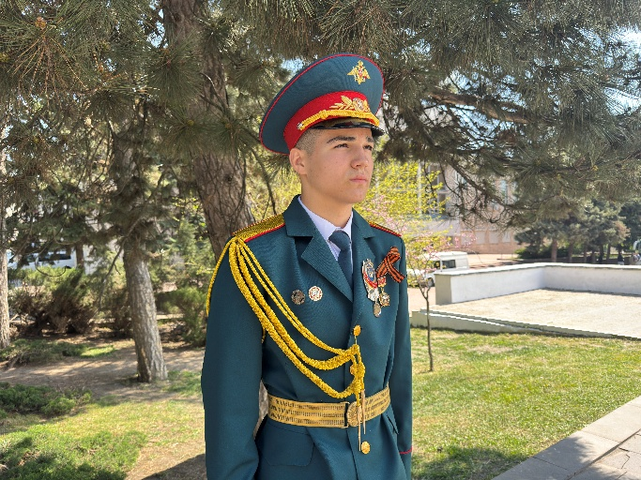
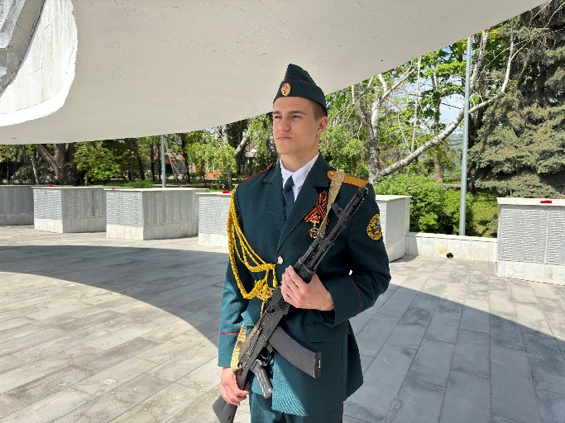
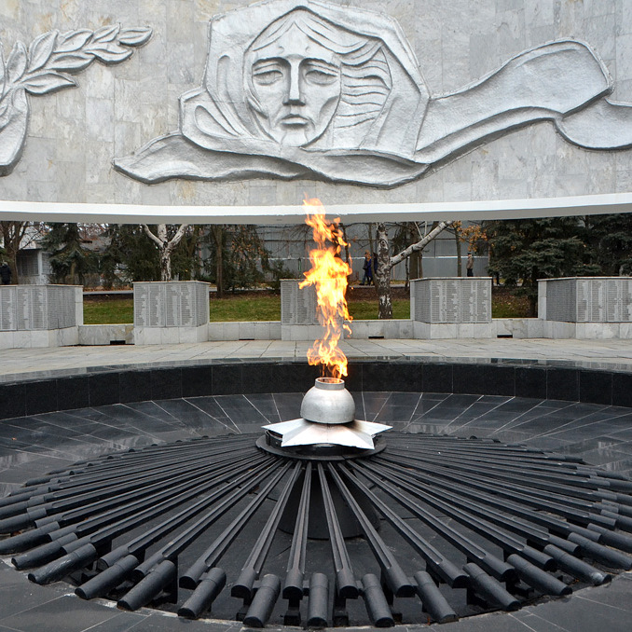
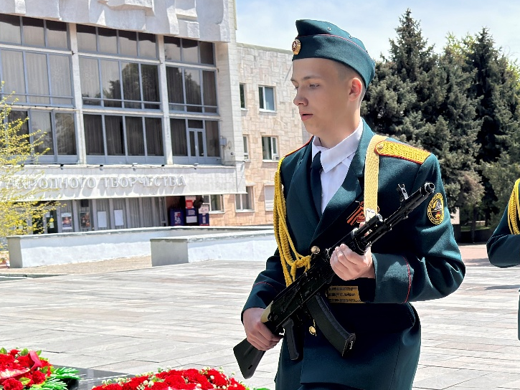
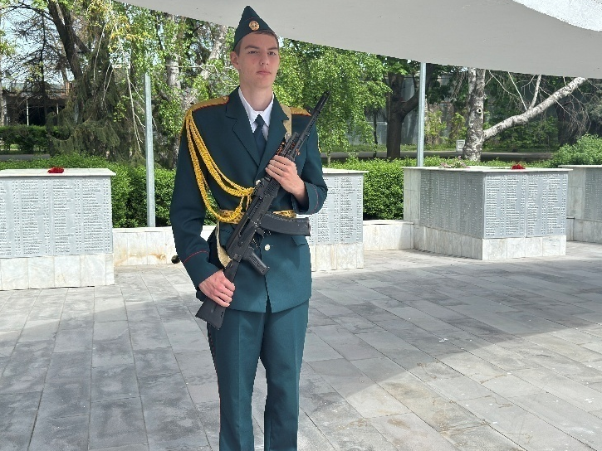
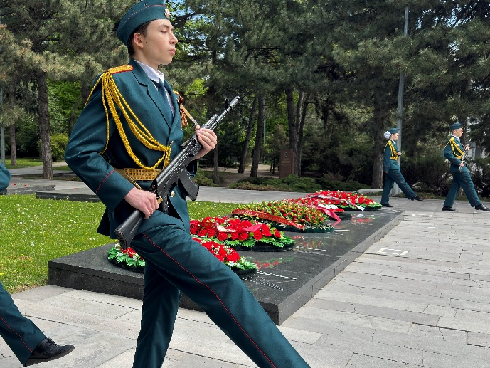
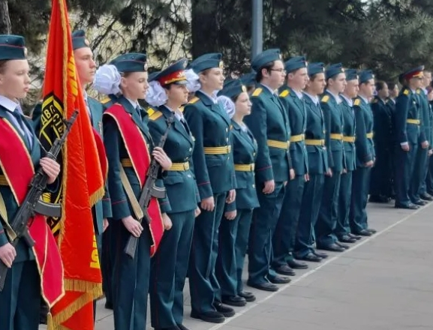
ПОЧЁТНЫЙ КАРАУЛ ПОСТА №1
Вахта Памяти у Вечного Огня в сквере им. Фрунзе у мемориала павшим воинам 1941-1943гг. с 4 по 11 мая 2026 года.

Slide 13
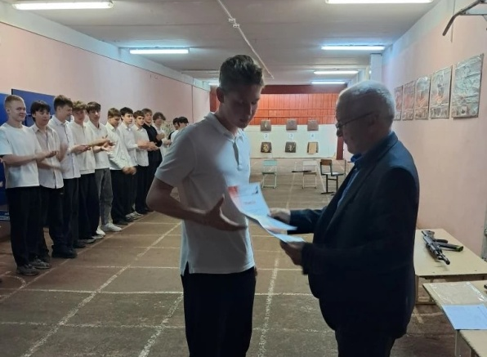

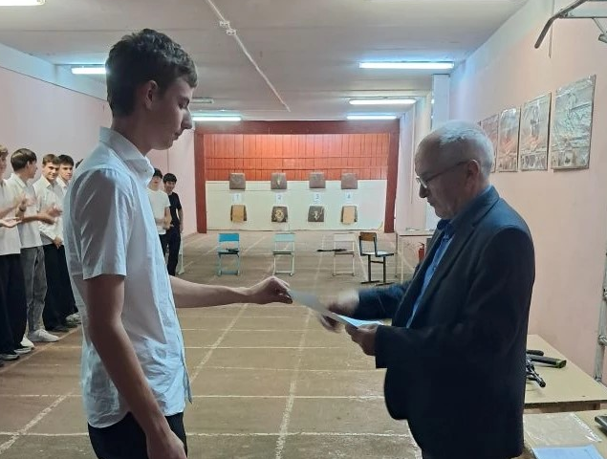
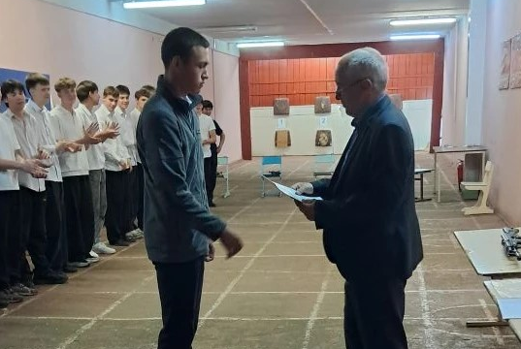
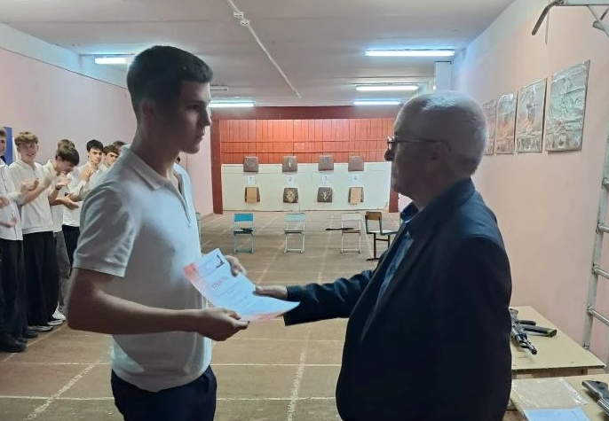
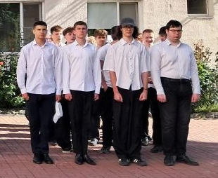
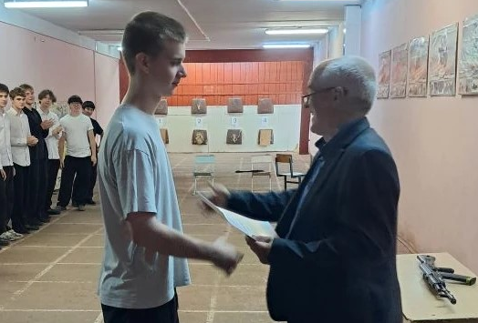
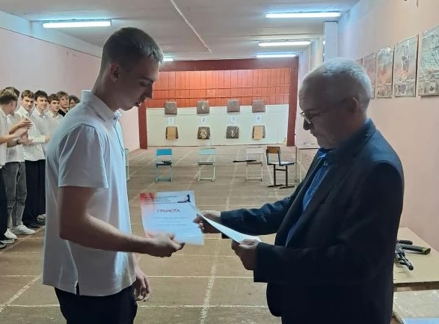
ТОРЖЕСТВЕННОЕ ЗАКРЫТИЕ УЧЕБНЫХ СБОРОВ

Slide 14
ИТОГИ УЧЕБНЫХ СБОРОВ В 2026 ГОДУ
В ходе учебных сборов закреплены теоретические и практические знания, полученные юношами 10 классов на занятиях по курсу ОБЗР; сформированы морально-психологические и физические качества, необходимые для прохождения военной службы, выполнения конституционного долга по защите Родины; проведена работа по воспитанию патриотизма, уважения к историческому и культурному наследию России, гордости за Вооружённые Силы Российской Федерации, готовности к службе в их рядах, а также по профессиональной ориентации на овладение военно-учётными специальностями и выбору обучающимися профессии офицера.
Юноши получили практические навыки и теоретические знания по основам военной службы, медицинских знаний, строевой, физической и тактической подготовке, повседневной и учебной деятельности личного состава, организации караульной службы, стреляли из пневматической винтовки.
Программа учебных сборов в объёме 35 часов выполнена 100% обучающихся с общей отметкой «отлично»: отметку «отлично» получили 19 обучающихся (66%), отметку «хорошо» – 10 обучающийся (34%). Процент качества – 100. Восемь юношей награждены Грамотами за успешное освоение основ военных знаний в рамках учебных сборов.
Учебные сборы с юношами 10 классов провёл преподаватель – организатор ОБЗР, учитель высшей квалификационной категории Струкачев Александр Александрович.

